Slide 1
Slyšení
PhDr. Petr Kalina, Ph.D.

Slide 2
Psychoakustika
věda o kvantitatviních závislostech mezi vnějšími stimuly (fyzikálními parametry zvuku) a vjemy (psychologickými parametry), jež tyto stimuly vzbuzují
Průnik vědeckých disciplín: akustika, anatomie a fyziologická psychologie.

Slide 3
Sluch
smyslový orgán sloužící k detekci zvukových podnětů;
jev anatomicko-fyziologický.
Slyšení
samotné vnímání zvukových jevů;
jev psychologický.
Poslouchání
maximální soustředění na slyšené;
odehrává se v centru vědomí.

Slide 4
Akustický přenos signálu
zdroj prostředí sluchový vjem
sluchový orgán nervové impulsy
sluchové centrum mozku vědomí

Slide 5
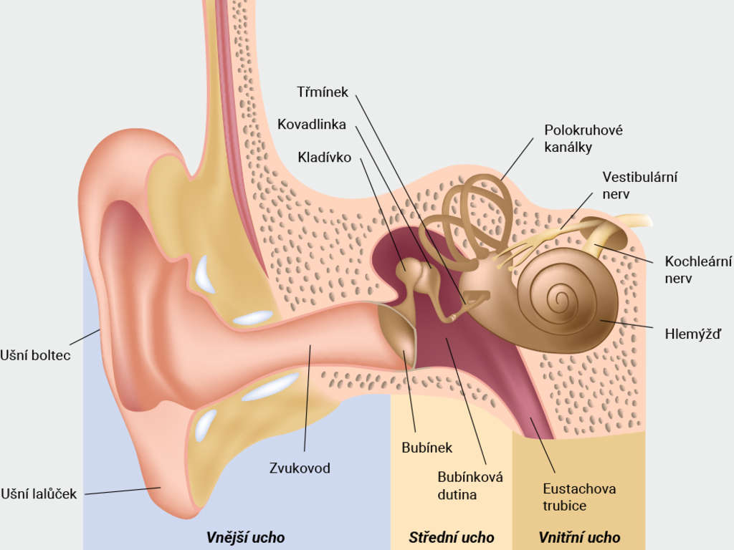
Ucho

Slide 6
Akustický reflex
svalstvo středního ucha se při velké intenzitě zvukových vjemů stáhne a tím chrání vnitřní ucho
jev nastává při hlasitosti 90-100 dB
po 20 milisekundách
akustický reflex sníží intenzitu zvuku na přibližně 20 dB

Slide 7
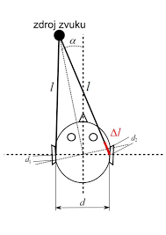
Binaurální slyšení
slyšení oběma ušima
Monoaurální slyšení
slyšení jedním uchem

Slide 8
Směrové charakteristiky pravého ucha v závislosti na frekvenci

Slide 9
Absolutní sluch
schopnost vjemu absolutní výšky tónu
Generální absolutní sluch
schopnost určit absolutní výšku tónu jakéhokoliv nástroje v jakékoliv oktávě
Speciální absolutní sluch
schopnost vnímat absolutní výšku tónu pouze v některých zvukových barvách

Slide 10
Relativní sluch
schopnost rozpoznat výšku tónu na základě porovnání
Synestézie / barevné slyšení

Slide 11
Vnímání opakovaných signálů
Splývání
zpoždění opakovaných signálů je menší než 50 ms.
lidské ucho vnímá jediný signál
Směšování
zpoždění opakovaných signálů je mezi 50 a 100 ms.
nejsou slyšet oddělené zvukové signály, ale tyt signály nejsou považovány za signál jediný
Echo / ozvěna
zpoždění opakovaných signálů je větší než 100 ms. (0,1 sekundy)
lidské ucho vnímá jednotlivé zvukové signály jako oddělené

Slide 12
Únava sluchového aparátu
objevuje se při expozici zvuků od 80 dB výše
projevuje se zvýšením sluchového prahu, změnou rozlišovací schopnosti výšky tónu

Slide 13
Zvuk
veškeré akustické rozmezí, které je schopen vnímat lidský sluch
Šum
zvuk, který sestává v velkého počtu relativně vysokých frekvencí, které jsou si navzájem blízké
Tón
zvuk vyvolaný periodickými tlakovými změnami prostředí (periodickým vlněním)
Hluk
- zvuk vyvolaný neperiodickými tlakovými změnami prostředí

